Slide 1
相似の利用
本時の目標
「身近にある事象を、相似な図形の性質を使って解決することができる。」

Slide 2
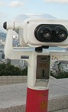

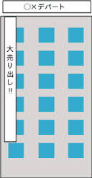
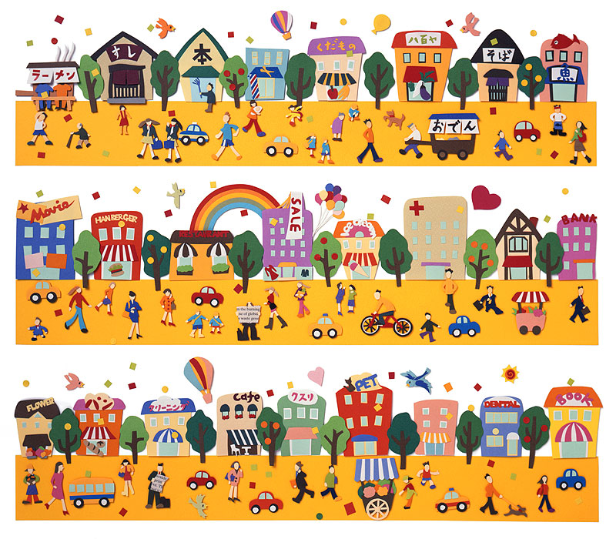
ある病院の屋上の双眼鏡から
○ × 病 院
○ × 病 院
その男性は、重い病気を患って長い入院生活を送っています。唯一の楽しみといえば病院の屋上の双眼鏡で景色をながめることでした。この日もいつものように双眼鏡で景色を見ていました。

Slide 3
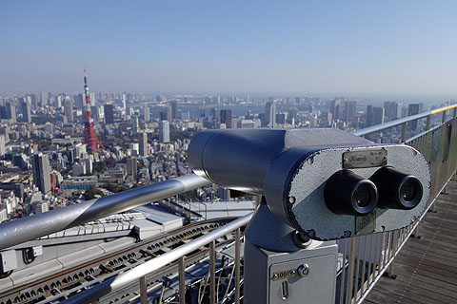

Slide 4
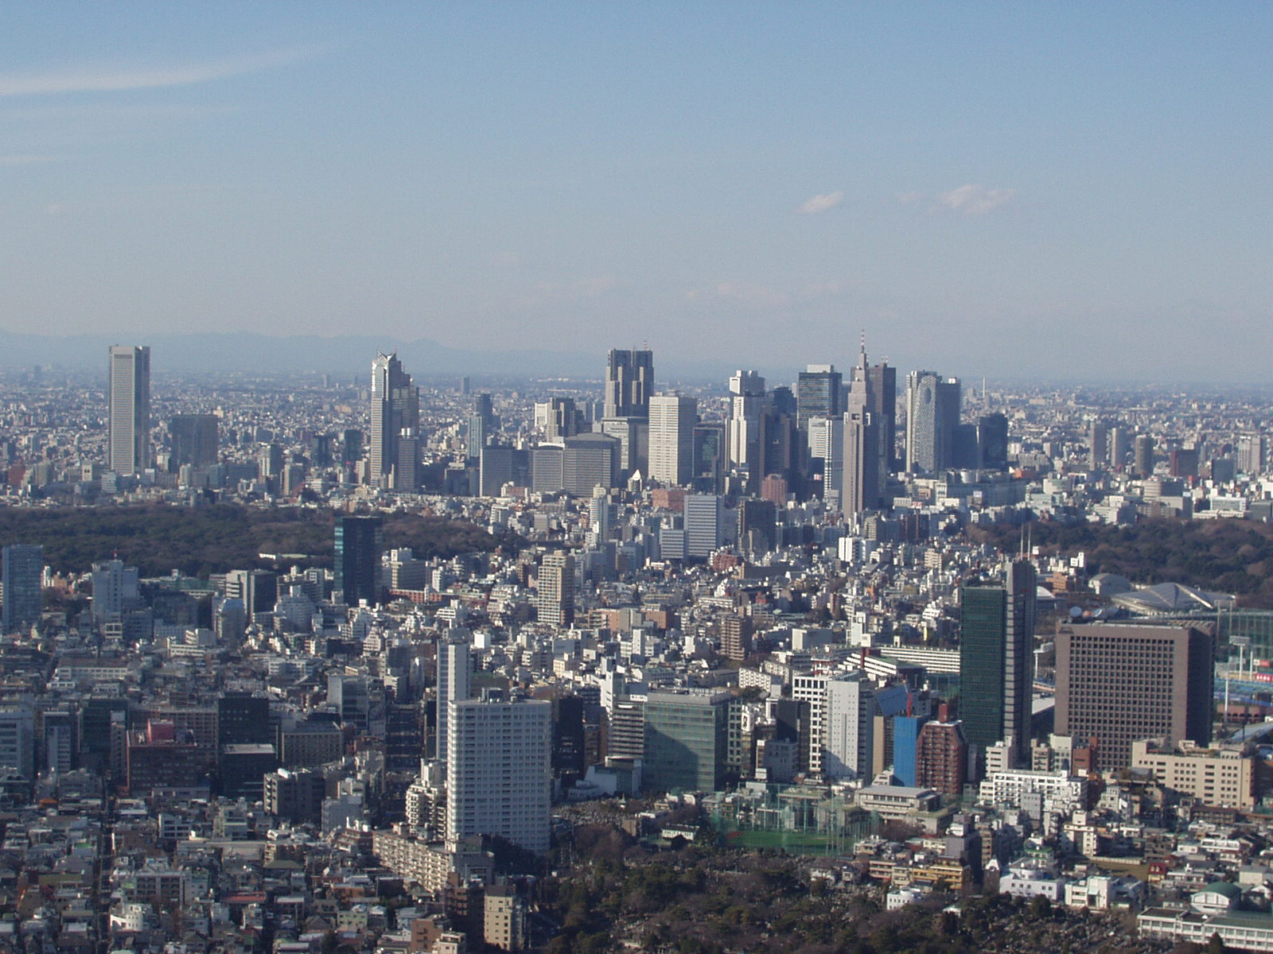

Slide 6

男性はこの女性に恋をしてしまいました。

Slide 7
ガチャン!!

Slide 8
○ × 病 院
○ × 病 院
もう一回その女性を見つけようとしたが、とうとう見つけられませんでした。男性はどうしてもその女性に会いたくて、なんとかその場所を見つける方法はないかと考えました。そういえば、最初に双眼鏡をのぞいた時、全く双眼鏡を持たないでのぞいたので、そのときの角度はその双眼鏡の本来の角度のままだと気づきました。
そうか！わかるぞ!!

Slide 9
話合い
あと
９
８
10
６
７
５
０
２
１
４
３
分

Slide 10
1ｍ
○ × 病 院
○ × 病 院
29ｍ

Slide 11
相似な三角形の縮図を書いて求める。
60°

Slide 12
60°
30ｍ
Ｘｍ

Slide 13
相似な三角形の辺の比で求める。
0.5ｍ
0.9ｍ

Slide 14
0.5ｍ
0.9ｍ
30ｍ
Ｘｍ

Slide 15


男性は花屋を見つけることができました。
しかし・・・
うーん
知りませんねえ
うちの常連さんではないと思います。

Slide 16
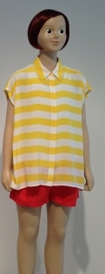
とても言えなかったわ。
あの女性が店先に出していたマネキンだったなんて。

Slide 17
